Slide 1
Curso: Técnicas de Aprendizaje Automático – Machine Learning Tema 4: Arboles y Bosques Aleatorios
Sonia I. Mariño, Rafael Perez, Leonardo Gomez Chavez
FaCENA - UNNE - 2023

Slide 2
Tipología de Arboles de Decisión
Algoritmos basados en árboles para el aprendizaje automático
Árboles de Decisiones (Decision Trees)
Bosques Aleatorios (Random Forest)
Aumento de Gradiente (Gradient Boosting)
Bagging (Bootstrap Aggregation)

Slide 3
Arboles de decisión (AD)
AD en ML e IA, introducción
Técnica de AA / ML supervisado
Aplicable en problemas de:
Clasificación
Variable dependiente es categórica
El valor en el nodo terminal, asume la moda de las observaciones del conjunto de entrenamiento que corresponde en esa región
Regresión
Variable dependiente es continua
El valor en el nodo terminal, asume la media de las observaciones en esa región

Slide 4
Definiciones
Árbol de Decisión (AD) - Algoritmo cuya finalidad es reconocer la existencia de relaciones en un determinado conjunto de datos por medio de procesos que imitan el funcionamiento del cerebro humano [1].
Random Forest (Breiman, 2001). Técnica de aprendizaje supervisado que genera múltiples árboles de decisión sobre un conjunto de datos de entrenamiento. Los resultados obtenidos se combinan a fin de obtener un modelo único más robusto en comparación con los resultados de cada árbol por separado (Lizares, 2017). Cada árbol se obtiene mediante un proceso de dos etapas [2]
[1] mencionado en Angélica Villón L., 2021 Aplicación de técnicas de minería de datos para predecir el desempeño académico de los estudiantes de la escuela, https://incyt.upse.edu.ec/ciencia/revistas/index.php/rctu/article/view/637/530
[2] mencionado en Espinosa-Zúñiga, Javier Jesús. Aplicación de algoritmos Random Forest y XGBoost en una base de solicitudes de tarjetas de crédito. Ingeniería, investigación y tecnología, 21(3), 00002. Epub 02 de diciembre de 2020.https://doi.org/10.22201/fi.25940732e.2020.21.3.022

Slide 5
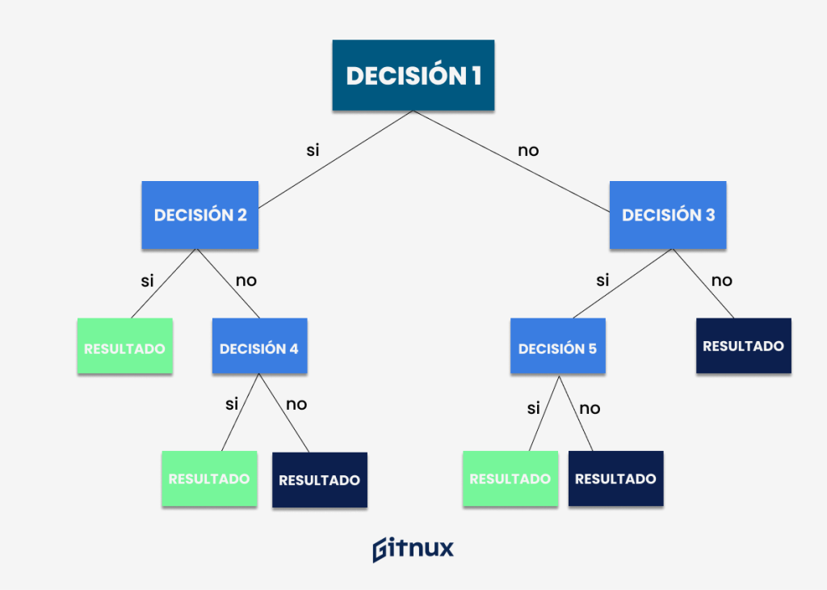
Arboles de decisión (AD)
Elementos de un AD
Entrada: Objetos caracterizables mediante propiedades.
Salida:
En árboles de decisión: una decisión (sí o no).
En árboles de clasificación: una clase.
Conjunto de reglas.
|--- petal width (cm) <= 0.80
| |--- class: 0
|--- petal width (cm) > 0.80
| |--- petal width (cm) <= 1.75
| | |--- class: 1
| |--- petal width (cm) > 1.75
| | |--- class: 2
Nodos:
intermedios o ramas, representan decisiones
finales u hojas, brindan una predicción que conduce al objetivo

Slide 6
Arboles de decisión (AD). Ventajas
Método no paramétrico.
AD carecen de suposiciones sobre la distribución del espacio y la estructura del clasificador.
Restricciones en tipo de datos.
Puede aplicarse en variables numéricas y categóricas.
Limpieza de datos
Requiere menos limpieza de datos en comparación con otras técnicas.
Carece de influencia de valores atípicos y faltantes de datos.
.Útil en la exploración de datos.
Permite identificar las variables más significativas y relación entre dos o más.
Facilita crear nuevas variables o características para predecir la variable objetivo.
https://scikit-learn.org/stable/modules/tree.html

Slide 7
Arboles de decisión (AD). Ventajas
Alta legibilidad y comprensión de la representación / resultados
Proporciona un resultado / salida de fácil comprensión / interpretación
Tiempo de cómputo off-line: rápido.
algoritmos son simples
Tiempo de cómputo on-line: muy rápido.
Clasificar un nuevo ejemplo es recorrer el árbol hasta alcanzar un nodo hoja.
Robustez
Comportamiento robusto con ejemplos de entrenamiento con ruido

Slide 8
Arboles de decisión (AD). Limitaciones
Sobreajuste o Sobreentrenamiento
Dificultad muy frecuente.
Solución: incluir restricciones en los parámetros del modelo y eliminar ramas en el análisis.
Control con poda.
Por defecto, el valor nivel de confianza en 25%, podría brindar buenos resultados

Slide 9
Arboles de decisión (AD). Limitaciones
No aplicable en variables continuas.
el AD pierde información cuando categoriza variables en diferentes categorías.
No aplicable con características muy dispersas
no recomendable si datos de entrada son dispersos (Ej. características categóricas con una gran dimensión),
Solución: preprocesar las características dispersas para generar estadísticas numéricas, o cambiar a un modelo lineal, más adecuado.
Técnicas de regularización, se deben aplicar para mejorar la generalización del modelo.

Slide 10
Algoritmos en AD
ID3 (Iterative Dichotomiser 3)
C4.5
C5.0
CART (Classification and Regression Trees) similar a C4.5

Slide 11
Algoritmos en AD
ID3 (Iterative Dichotomiser 3)
Ross Quinlan, 1986
Utiliza técnicas matemáticas y probabilísticas
Introduce el concepto de entropía, como medida de incertidumbre o de desorden
Apoya toma de decisiones para determinar qué atributo debe seleccionarse.

Slide 12
Algoritmos en AD
C4.5
Algoritmo sucesor de ID3
Carece de restricciones sobre las características deben ser categóricas, definiendo dinámicamente un atributo discreto (basado en variables numéricas) que divide el valor del atributo continuo en un conjunto discreto de intervalos.
C4.5 –a partir de los AD entrenados con ID3- brinda un conjunto de reglas si-entonces. Y, evalúa la precisión de cada regla para determinar el orden en el que deben aplicarse.
La poda se realiza eliminando la condición previa de una regla si la precisión de la regla mejora sin ella.
Aplican como criterio de división: information gain

Slide 13
Algoritmos en AD
C5.0
Ultima versión, licencia propietaria
Mejora en precisión, utiliza menos memoria y construye menores conjunto de reglas que C4.5.0
Aplican como criterio de división: information gain

Slide 14
Algoritmos en AD
CART (Classification and Regression Trees)
Diferencia de C4.5, admite variables objetivo numéricas (regresión) y no calcula conjuntos de reglas.
Genera automáticamente las particiones, cada una con las agrupaciones más homogéneas posible.
Los AD binarios se construyen utilizando la característica y el umbral que producen la mayor ganancia de información en cada nodo.
Desventaja: CART es un algoritmo codicioso: para calcular el umbral óptimo en cada partición evalúa todas las posibles opciones. Es decir, a mayor número de características y más datos, se requiere más tiempo de entrenamiento.
scikit-learn utiliza una versión optimizada del algoritmo CART. no acepta variables categóricas

Slide 15
AD, cómo se define / decide la ramificación
En AD, se debe decidir donde dividir estratégicamente las ramas, influye en la precisión de la predicción.
El objetivo es encontrar nodos más puros/homogéneos posible.
Crear subnodos mejora la homogeneidad/pureza de los subnodos resultantes, en referencia a la variable objetivo.
En general, los algoritmos prueban la división con todas las variables, y elige aquella que produce subnodos más homogéneos.

Slide 16
AD, cómo se define / decide la ramificación
Se disponen de distintas medidas como criterio de ramificación o selección de las divisiones en un AD.
árboles de clasificación
árboles de regresión
Algunos algoritmos usualmente aplicados para decidir la ramificación son:
Indice Gini,
Ganancia de la información, information gain: cross entropy,
Chi Cuadrado, [los AD se denominan CHAID - chi-square automatic interaction detector]
Classification error rate

Slide 17


AD, cómo se define la ramificación
Indice Gini
Cuantifica la varianza total en el conjunto de las K clases del nodo m, es decir, mide la pureza del nodo.
Medida de homogeneidad
Mide el grado de “impureza” de un nodo
Si índice Gini = 0, nodos puros (con datos que pertenecen a una sola categoría)
Si índice Gini > 0 y <=1, nodos impuros (con datos que pertenecen a más de una categoría)
Algoritmo CART (Classification and Regression Trees) aplica como criterio de división.

Slide 18

AD, cómo se define la ramificación
Information Gain: Cross Entropy
Entropía, medida que cuantifica el desorden [aleatoriedad] de un sistema.
En el caso de los nodos, el desorden se corresponde con la impureza.
Nodo puro, presenta observaciones de una clase, y entropía = 0
Los algoritmos C4.5 y C5.0 emplean information gain como criterio de división.

Slide 19

AD, cómo se define la ramificación
CHI-SQUARE
Se identifica si existe una diferencia significativa entre los nodos hijos y el nodo parental. Es decir, si hay evidencias de que la división consigue una mejora.
Se aplica un test estadístico chi-square goodness of fit empleando como distribución esperada H0 la frecuencia de cada clase en el nodo parental.
A mayor valor del estadístico χ2, mayor la evidencia estadística de que existe una diferencia.
AD construidos con este criterio de división, se denominan CHAID (Chi-square Automatic Interaction Detector).

Slide 20
AD, cómo se define la ramificación. Proceso
Se aplica el mismo proceso de construcción, varia la medida utilizada como criterio de selección de las divisiones:
Para cada posible división se calcula el valor de la medida en cada uno de los 2 nodos resultantes.
Se suman los 2 valores, ponderando cada uno por la fracción de observaciones que contiene cada nodo.
La división con menor o mayor valor (dependiendo de la medida empleada) se selecciona como punto de corte óptimo.
$$\frac{nro Obs nodo izq}{nro total Obs} ∗pureza izq +\frac{nro Obs nodo der }{nro total Obs} ∗pureza der$$
Learning, Gini index y cross-entropy más adecuados que classification error rate debido a su mayor sensibilidad a la homogeneidad de los nodos.
En proceso de pruning, los 3 métodos son adecuados, para lograr la máxima precisión en las predicciones, aplicar classification error rate.

Slide 21

AD, cómo se define la ramificación
Residual Sum of Squares (RSS).
Objetivo: encontrar las J regiones (R1 ,..., Rj) que minimizan el Residual Sum of Squares (RSS) total:
media de la variable respuesta en la región Rj

Slide 22
Proceso.
1. Iniciar donde todas las observaciones pertenecen a la misma región.
2. Identificar todos los posibles puntos de cortes s para cada uno de los predictores (X1, X2,..., Xp).
Si predictor es cualitativo, los posibles puntos de corte son cada uno de sus niveles.
Si predictor es continuo, ordenar de menor a mayor sus valores, el punto intermedio entre cada par de valores se emplea como punto de corte.
3. Calcular RSS total, con cada posible división identificada en el paso 2.
Elegir el predictor Xj y el punto de corte S que permite nodos más homogéneos
4. Repetir iterativamente para cada una de las regiones creadas en la iteración anterior hasta que se alcanza alguna norma de parada: profundidad máxima, regiones con no menos de n observaciones, máximo de nodos terminales, incorporación de nodos si reduce error en al menos un % mínimo.

Slide 23
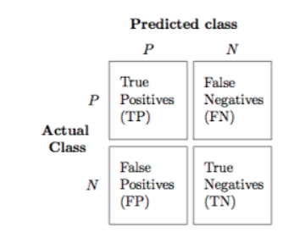
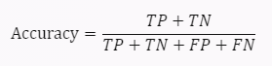



Métricas de evaluación. Clasificación
Evalúan el rendimiento de un modelo que asigna observaciones a ciertas categorías.
La Matriz de confusion permite calcular:
Accuracy: proporción de observaciones que el modelo clasifica correctamente.
Precisión: proporción de observaciones clasificadas como positivas que realmente son positivas.
Recall: proporción de observaciones positivas que el modelo clasifica correctamente.
F1-Score: combina la precisión y el recall, dando más peso a los valores bajos.
AUC: Es el área bajo la curva ROC, que representa la relación entre la tasa de verdaderos positivos y la tasa de falsos positivos para diferentes umbrales de clasificación. Valor alto de AUC, indica que el modelo tiene una buena capacidad de discriminar entre las clases.
TP son los verdaderos positivos, TN son los verdaderos negativos, FP son los falsos positivos y FN son los falsos negativos.

Slide 24
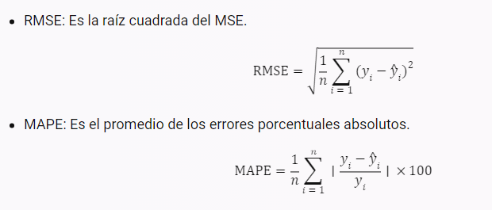
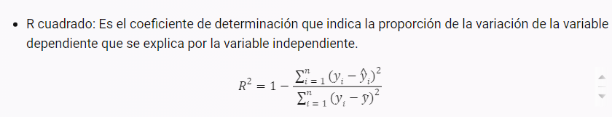
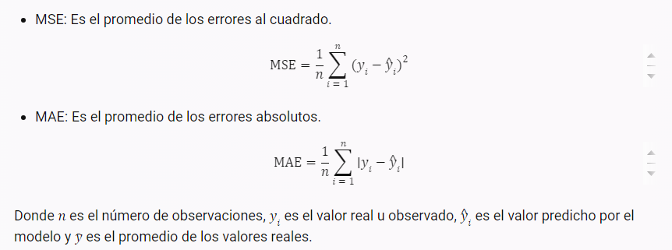
Métricas de evaluación. Regresión

Slide 25
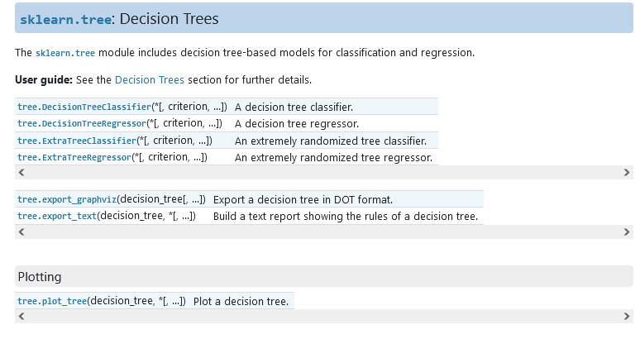
AD en Phyton
https://scikit-learn.org/stable/modules/classes.html#module-sklearn.model_selection

Slide 26
Clasificación
Técnica de aprendizaje automático considerada técnica predictiva del valor de algún atributo, llamado etiqueta, de un determinado conjunto de datos (Zhao et al., 2021).
Técnica de aprendizaje supervisado, utiliza
un conjunto de entrenamiento para construir el modelo de aprendizaje.
un conjunto de datos de prueba para verificar la consistencia del modelo de aprendizaje desarrollado (Han et al., 2012; Sarker, 2021).

Slide 27
AD para soluciones de Clasificación
Problemas de aprendizaje supervisados
Tipología de Clasificación:
Clasificación binaria: 2 etiquetas
Clasificación multiclase; n etiquetas
Clasificación de etiquetas multiclase: clases estructuradas jerárquicamente, dato puede pertenecer a más de una clase
Momentos asociados a un AD
Creación del AD, se elige una medida de división {Ej: indice Gini}
Inferencia en AD
El AD, agrupa las observaciones de entrenamiento en los nodos terminales.
Predecir una nueva observación, recorrer el árbol en función del valor de sus predictores hasta llegar a uno de los nodos terminales. Aplicar la moda de la variable respuesta como valor de predicción, que representa a la clase más frecuente del nodo. Se puede incluir el porcentaje de cada clase en el nodo terminal, lo que aporta información sobre la confianza de la predicción.

Slide 28
AD en Phyton
DecisionTreeClassifier, parámetros y sus posibles valores
sklearn.tree.DecisionTreeClassifier
class sklearn.tree.DecisionTreeClassifier(*, criterion ={“gini”, “entropy”, “log_loss”}, splitter={'best‘, ‘random'}, max_depth={None, }None, min_samples_split=2, min_samples_leaf=1, min_weight_fraction_leaf=0.0, max_features=None, random_state=None, max_leaf_nodes=None, min_impurity_decrease=0.0, class_weight=None, ccp_alpha=0.0)[source]
https://scikit-learn.org/stable/modules/generated/sklearn.tree.DecisionTreeClassifier.html

Slide 29
Mejora en AD
Algunos parámetros que se pueden ajustar para mejorar la salida del modelo (Scikit Learn, 2019).
criterion- La medición del uso, como las impurezas de Gini
class_weight- Ninguno, lo que significa que todos los pesos de clase son 1
max_depth- 3; ramas. Cuando "ninguno" significa que el nodo se desarrollará hasta que todas las hojas sean homogéneas
max_features- ninguno; al determinar la segmentación del nodo, considere todas las características o variables independientes
max_leaf_nodes — None;
min_impurity_decrease- 0.0; si la división asegura que la imputación se reduzca o sea igual a cero, el nodo se divide
min_impurity_split — None;
min_samples_leaf- 1; muestra mínima requerida para una hoja
min_samples_split- 2; si min_samples_leaf = 1, significa que el nodo derecho y el nodo izquierdo deben tener una muestra. Es decir, el nodo principal o el nodo raíz deberían tener al menos dos muestras
splitter- "mejor"; para la selección de segmentación en cada nodo. Asegurar que todas las características se consideren al decidir dividir

Slide 30
AD, método
Pipeline, entrenamiento y visualización de AD.
Paso 1: Importar los datos
Paso 2: Limpiar los datos
Paso 3: Crear los conjuntos de entrenamiento y test
Paso 4: Construir el modelo
Paso 5: Predecir utilizando el modelo
Paso 6: Medir el rendimiento del modelo
Paso 7: Ajustar los hiperparámetros

Slide 31
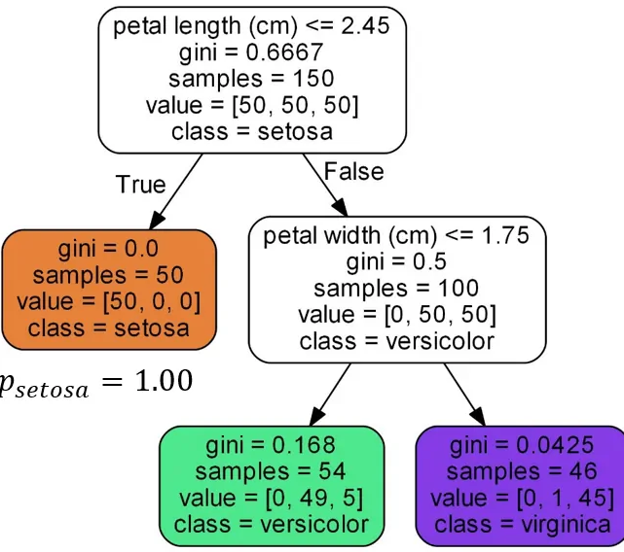

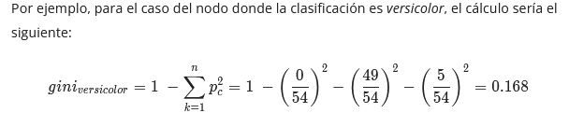
Muestras o ejemplares: 150 flores del conjunto de datos Iris
Clases balanceadas
Variable objetivo: dispone de 3 valores. En el ejemplo, cada color representa a una clase.
Marrón para setosa, Verde para versicolor y Lila para virginica.
el color es más intenso según la clasificación es correcta
los nodos blancos, evidencia la falta de certeza
Tipos de nodo:
Nodos de decisión: tienen una condición al principio y tienen más nodos debajo de ellos
Nodos de predicción: no tienen ninguna condición ni nodos debajo de ellos. También se denominan «nodos hijo»
Información de cada nodo:
condición: si es un nodo donde se toma alguna decisión
gini: medida de impureza.
samples: número de muestras que satisfacen las condiciones necesarias para llegar a este nodo
value: cuántas muestras de cada clase llegan a este nodo
class: clase asignada a las muestras que llegan a este nodo
Entender IRIS
Interpretación del AD
Si la longitud del pétalo es menos de 2.45 cm, flor iris pertenece a la variedad setosa.
Si por el contrario, la longitud del pétalo es mayor que 2.45 cm, evaluar al ancho del pétalo.
Si el ancho del pétalo es menor o igual a 1.75 cm, pertenece a la variedad versicolor con un 91% de probabilidad.
Si no, parece que sería virginica con un 98% de probabilidad.

Slide 32
AD en Phyton . Ej Iris
DecisionTreeClassifier
import numpy as np
from matplotlib import pyplot as plt
from sklearn import tree
from sklearn.datasets import load_iris
from sklearn.model_selection import train_test_split
from sklearn.tree import DecisionTreeClassifier
# Entrenar AD classifier
# Fit a DecisionTreeClassifier usando load_iris dataset.
iris = load_iris()
# información sobre del conjunto de datos iris
print(iris.DESCR)
X = iris.data
y = iris.target X_train, X_test, y_train, y_test = train_test_split(X, y, random_state=0)
clf = DecisionTreeClassifier(max_leaf_nodes=3, random_state=0)
clf.fit(X_train, y_train)
tree.plot_tree(clf)
https://colab.research.google.com/drive/1l25lOPseyFabMr1sL-DlnzQUR8S4K6FH?authuser=1#scrollTo=DDEu50oJp-Wm
https://scikit-learn.org/stable/modules/tree.html#tree

Slide 33
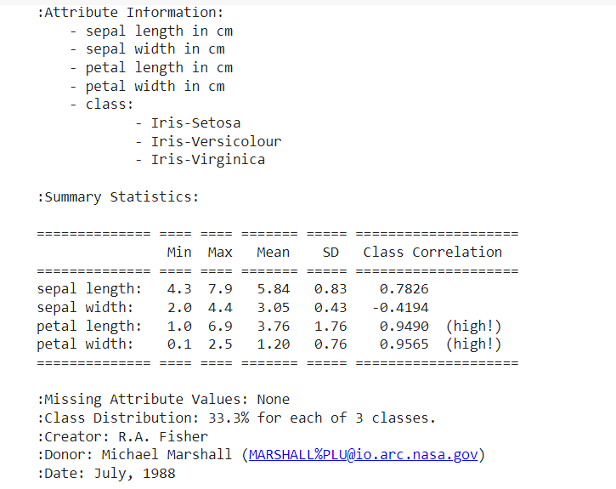
AD en Phyton . Ej Iris
DecisionTreeClassifier
import numpy as np
from matplotlib import pyplot as plt
from sklearn import tree
from sklearn.datasets import load_iris
from sklearn.model_selection import train_test_split
from sklearn.tree import DecisionTreeClassifier
# Entrenar AD classifier
# Fit a DecisionTreeClassifier usando load_iris dataset.
iris = load_iris()
# información sobre del conjunto de datos iris
print(iris.DESCR)
X = iris.data
y = iris.target
X_train, X_test, y_train, y_test = train_test_split(X, y, random_state=0)
clf = DecisionTreeClassifier(max_leaf_nodes=3, random_state=0)
clf.fit(X_train, y_train)
tree.plot_tree(clf)
https://colab.research.google.com/drive/1l25lOPseyFabMr1sL-DlnzQUR8S4K6FH?authuser=1#scrollTo=DDEu50oJp-Wm
https://scikit-learn.org/stable/modules/tree.html#tree

Slide 34
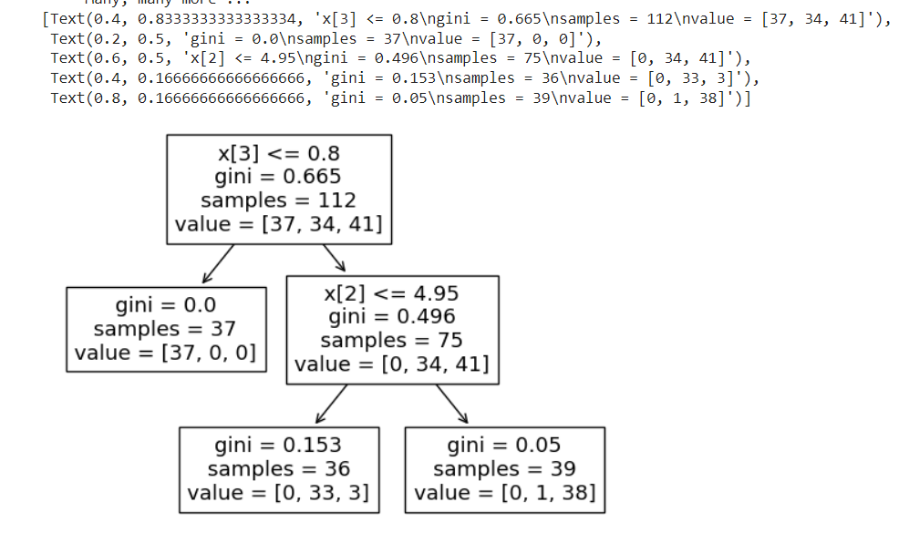
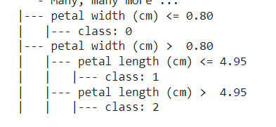
AD en Phyton . Ej Iris
DecisionTreeClassifier
import numpy as np
from matplotlib import pyplot as plt
from sklearn import tree
from sklearn.datasets import load_iris
from sklearn.model_selection import train_test_split
from sklearn.tree import DecisionTreeClassifier
from sklearn.tree import export_text
# Entrenar AD classifier
# Fit a DecisionTreeClassifier usando load_iris dataset.
iris = load_iris()
# información sobre del conjunto de datos iris
print(iris.DESCR)
X = iris.data
y = iris.target
X_train, X_test, y_train, y_test = train_test_split(X, y, random_state=0)
clf = DecisionTreeClassifier(max_leaf_nodes=3, random_state=0)
clf.fit(X_train, y_train)
tree.plot_tree(clf)
r = export_text(clf, feature_names=iris['feature_names'])
print(r)
https://colab.research.google.com/drive/1l25lOPseyFabMr1sL-DlnzQUR8S4K6FH?authuser=1#scrollTo=DDEu50oJp-Wm
https://scikit-learn.org/stable/modules/tree.html#tree

Slide 35
AD en Phyton . Ej Iris
DecisionTreeClassifier
import numpy as np
from matplotlib import pyplot as plt
from sklearn import tree
from sklearn.datasets import load_iris
from sklearn.model_selection import train_test_split
from sklearn.tree import DecisionTreeClassifier
from sklearn.tree import export_text
from sklearn import metrics
from sklearn.metrics import accuracy_score
# Entrenar AD classifier
# Fit a DecisionTreeClassifier usando load_iris dataset.
iris = load_iris()
# información sobre del conjunto de datos iris
print(iris.DESCR)
X = iris.data
y = iris.target X_train, X_test, y_train, y_test = train_test_split(X, y, random_state=0)
clf = DecisionTreeClassifier(max_leaf_nodes=3, random_state=0)
clf.fit(X_train, y_train)
tree.plot_tree(clf)
r = export_text(clf, feature_names=iris['feature_names'])
print(r)
y_pred = clf.predict(X_test)
print("Accuracy:",metrics.accuracy_score(y_test, y_pred))
https://colab.research.google.com/drive/1l25lOPseyFabMr1sL-DlnzQUR8S4K6FH?authuser=1#scrollTo=DDEu50oJp-Wm
https://scikit-learn.org/stable/modules/tree.html#tree

Slide 36
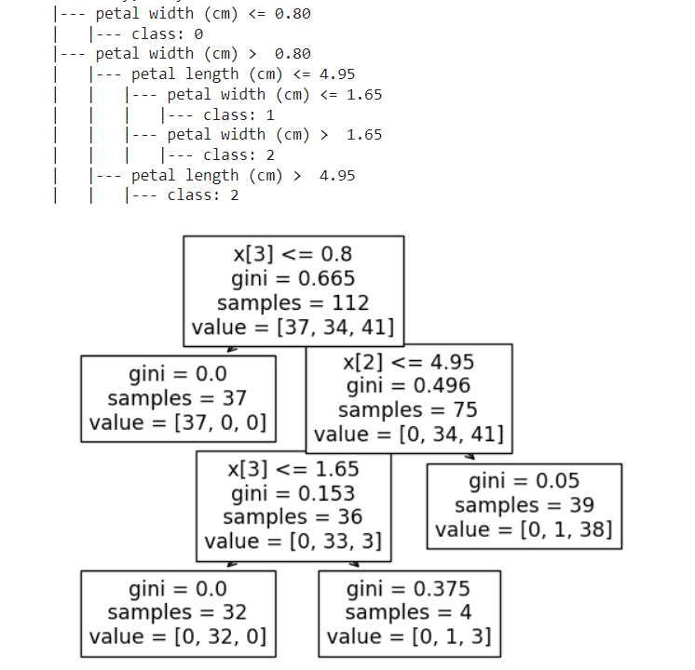
AD en Phyton. Ej Iris, modifica hiperparametro max_leaf_nodes
DecisionTreeClassifier
import numpy as np
from matplotlib import pyplot as plt
from sklearn import tree
from sklearn.datasets import load_iris
from sklearn.model_selection import train_test_split
from sklearn.tree import DecisionTreeClassifier
from sklearn.tree import export_text
# Entrenar AD classifier
# Fit a DecisionTreeClassifier usando load_iris dataset.
iris = load_iris()
# información sobre del conjunto de datos iris
print(iris.DESCR)
X = iris.data
y = iris.target
X_train, X_test, y_train, y_test = train_test_split(X, y, random_state=0)
clf = DecisionTreeClassifier(max_leaf_nodes=4, random_state=0)
clf.fit(X_train, y_train)
tree.plot_tree(clf)
r = export_text(clf, feature_names=iris['feature_names'])
print(r)
https://colab.research.google.com/drive/1l25lOPseyFabMr1sL-DlnzQUR8S4K6FH?authuser=1#scrollTo=DDEu50oJp-Wm

Slide 37
AD en Phyton. Ej Iris
Tarea
Un AD, como modelo de aprendizaje supervisados, presenta posibilidad de un sobreajuste. Por ello, se debe entrenar con diferentes configuraciones.
Entre los parámetros establecidos para el modelo, están: la profundidad del árbol y el número mínimo de muestras necesarias para la división de cada nodo interno
Realizar al menos 3 configuraciones, modificando «criterion» u otros hiperparámetros. Construir una tabla resumen.
Analizar la mejor configuración a partir de una métrica (ej. accuracy)

Slide 38
AD en Regresión
Código Python para entrenar y predecir con árboles de decisión para regresión
# importar las librerías necesarias
import numpy as np # NumPy para manipulación numérica
np.random.seed(42) # para hacer el código reproducible
from matplotlib import pyplot as plt
from sklearn.tree import DecisionTreeRegressor # árbol de decisión para regresión
#función y = 0.1x^2 + 0.2(Ruido Gaussiano)
def f(x):
y = 0.1*np.square(x) + 0.2*np.random.randn(x.size)
return y
# Generar los datos x, y con la función f(x)
x = np.arange(-5,5,0.1) # x = [-5, -4.9, -4.8, ... 4.8, 4.9, 5]
y = f(x)
# Crear y entrenar un árbol de decisión para regresión
tree = DecisionTreeRegressor(max_depth=2, random_state=42) # máxima profundidad 2
tree.fit(x.reshape(-1,1), y) # entrenar el árbol de regresión
tree.plot_tree(tree)
# Predecir qué valores de y, si x2 = [-0.7, 0.5, 2.3]
x2 = np.array([-0.7, 0.5, 2.3]).reshape(-1,1)
print( tree.predict(x2) )
# se obtiene como resultado:

Slide 39
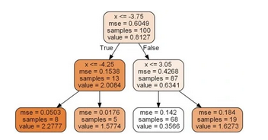
AD en Regresión
En problemas de regresión se aplican como métricas:
MAE
MSE o error cuadrático medio.
RMSE
R2
Si se indica AD de profundidad 2,
La interpretación del AD sería: si el valor de x es menor que -4.25, predice 2.2777; si está en el intervalo (-4.25, -3.75] predice 1.5774); si está en el intervalo (-3.75, 3.05] predice 0.3566 y si es mayor que 3.05 predice 1.6273.

Slide 40
Mejora de AD
1.Error de Entrenamiento (Resubstitution) 2.Validación Cruzada (Cross Validation) 3.Control de profundidad (Leafiness) 4.Poda (Pruning)

Slide 41
Mejora de AD
Error de Entrenamiento
Mide la diferencia entre la respuesta en los datos de entrenamiento y las predicciones del AD
El error de entrenamiento es optimista con respecto a la clasificación de nuevos datos

Slide 42
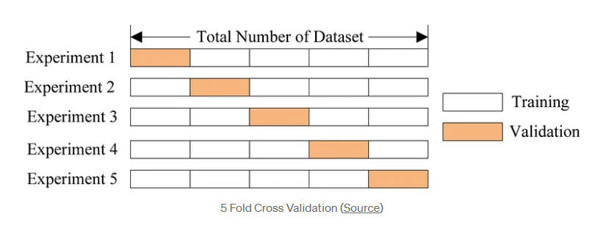
Validación cruzada
La técnica de validación cruzada (CV) se aplica con el método más común, K-Fold CV.
En ML, se divide el conjunto de datos en subset de entrenamiento y subset de pruebas.
En K-Fold CV, se divide el subset de entrenamiento en K número de subconjuntos o pliegues.
Se ajusta iterativamente el modelo K veces, cada vez entrenando los datos en K-1 de los pliegues y evaluando en el K-ésimo pliegue (subset datos de validación).
Ej: si K = 5.
1era iteración, se entrenan los primeros 4 pliegues y se evalúa 5to.
2da iteración, se entrena: 1ra, 2da, 3ra y 5ta. Se evalúa en la 4ta.
Se repite proceso, evaluando los restantes pliegues
Finaliza, calculo del promedio del rendimiento en cada uno de los pliegues. Generar métricas de validación finales para el modelo.

Slide 43
Ej 1. Iris
Evaluar una puntuación mediante validación cruzada.
from sklearn.datasets import load_iris
from sklearn.model_selection import cross_val_score
from sklearn.tree import DecisionTreeClassifier
clf = DecisionTreeClassifier(random_state=0)
iris = load_iris()
cross_val_score(clf, iris.data, iris.target, cv=10)
array([1. , 0.93333333, 1. , 0.93333333, 0.93333333,
0.86666667, 0.93333333, 1. , 1. , 1. ])
Matriz de puntuaciones del estimador para cada ejecución de la validación cruzada.
https://scikit-learn.org/stable/modules/generated/sklearn.model_selection.cross_val_score.html

Slide 44
Mejora de AD
Control de profundidad (Leafiness) y Poda (Pruning)
Optimiza el AD
modifica el número de hojas –reúne 2 en una- y aplica la frondosidad (leafiness)
Sobreentrenamiento o sobreajuste: Se controla a través de una poda

Slide 45
Pre-poda y post-poda
El algoritmo CART
Organizar ascendentemente los valores de la característica,
Calcular el punto medio entre cada par de características consecutivas: “umbrales candidatos”.
1. Seleccionar el mejor de “umbrales candidatos”. Es decir, aquel que genere las particiones con la menor dispersión posible de la variable continua
2. Calcular el error cuadrático medio en cada región: [Si error cuadrático medio = 0, condición ideal, es decir, una dispersión nula. Mayor valor del error, mayor grado de dispersión.] Calcular la función de costo de cada umbral candidato y elegir aquel con el menor costo
3. Repetir los pasos 1 a 3 de forma iterativa, hasta cumplir con un criterio de parada.

Slide 46
Pre-poda y post-poda
Para evitar que el árbol crezca indefinidamente, criterio de parada y poda
algunas hojas presentan dispersión, si se continua la división, se podría caer en overfitting, el AD podría no responder a otros conjuntos de datos.
- pre-poda o mínimo número de datos por hoja, n = 2 y n = 4

Slide 47
Pre-poda y post-poda
Post-poda
Alternativa de control de tamaño del árbol
Consiste en entrenar el AD y aplicar post-poda, para eliminar algunas hojas sobrantes
Algoritmo más usado: poda de complejidad de costos
Utiliza un parámetro (alpha) que controla el nivel de poda:
Alpha = 0 no se elimina ninguna hoja,
Alpha, aumenta y se eliminarán más hojas, se controlará el tamaño del AD

Slide 48
Actividad Práctica
Tarea 2
Un AD, como modelo de aprendizaje supervisados, presenta posibilidad de un sobreajuste. Por ello, se debe entrenar con diferentes configuraciones.
Entre los parámetros establecidos para el modelo, están: la profundidad del árbol y el número mínimo de muestras necesarias para la división de cada nodo interno
Realizar al menos 2 configuraciones y construir una tabla resumen.
Analizar la mejor configuración a partir de una métrica (ej. accuracy)

Slide 49
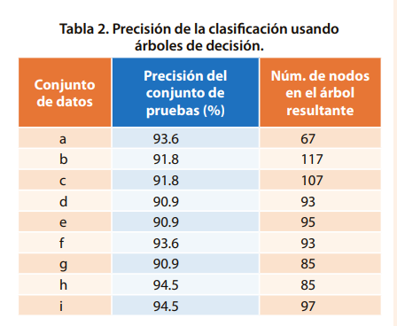
Arboles de decisión. Aplicaciones
En este trabajo se presenta a los árboles de decisión como una técnica de aprendizaje automático para la clasificación de vacas como buenas productoras de leche a partir del uso de marcadores genéticos. La finalidad es realizar una selección de animales genéticamente superiores en menor tiempo y hacer más eficiente el proceso de reproducción asistida logrando con ello disminuir costos y aumentar ganancias en el sector lechero.
Los resultados de los experimentos realizados muestran hasta un 94.5% de precisión. Además, el algoritmo permitió la identificación del SNP más dominante para la clasificación, y el cromosoma que más influye en la predicción.
Palabras clave: Clasificación; árboles de decisión; producción lechera
CONCLUSIONES En este estudio se muestra el resultado de utilizar una técnica de ML para para la clasificación de vacas lecheras, específicamente se utilizan árboles de decisión. Los árboles de decisión además de identificar con muy alta precisión a las muestras dadas, identifica con éxito el SNP más importante al hacer la clasificación. Esto puede conducir a ahorros económicos pues solo se requiere genotipificar al cromosoma 14 para obtener muy buenos resultados. Aunque ya se sabía que éste es el cromosoma más relacionado con la producción lechera, no se sabía que era suficiente para determinar la clasificación. l algoritmo de árboles de decisión estudiado es capaz de gestionar de manera efectiva la información del genoma completo bovino lo que lo hace adecuado para la implementación de herramientas de predicción de rasgos económicos en la industria lechera.
Rodríguez Alcántar Edelmira. Árboles de decisión para clasificación de vacas lecheras usando información genética. Epistemus (Sonora) [revista en la Internet]. 2022 Dic [citado 2023 Sep 18] ; 16( 33 ): 69-74. Disponible en: http://www.scielo.org.mx/scielo.php?script=sci_arttext&pid=S2007-81962022000200069&lng=es. Epub 19-Mayo-2023. https://doi.org/10.36790/epistemus.v16i33.220.

Slide 50
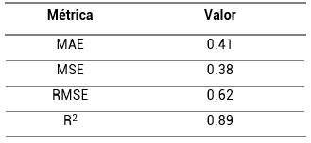
Arboles de decisión. Aplicaciones
Es un algoritmo cuya finalidad es reconocer la existencia de relaciones en un determinado conjunto de datos por medio de procesos que imitan el funcionamiento del cerebro humano [20]. En este trabajo, se entrenó el modelo “árboles de decisión de regresión”. Así, se realizó la importación de “Decision Tree Regressor” para establecer el regresor. Como paso base se determinan los parámetros para la construcción del modelo de regresión, de los cuales dependerá el rendimiento del modelo. Como todos los modelos de aprendizaje supervisados, la posibilidad de un sobreajuste existe por lo que es necesario entrenar con diferentes configuraciones.
Entre los parámetros establecidos para el modelo, están: la profundidad del árbol y el número mínimo de muestras necesarias para la división de cada nodo interno.
Tabla 1. Métricas árbol de decisión
Angélica Villón L., 2021 Aplicación de técnicas de minería de datos para predecir el desempeño académico de los estudiantes de la escuela
https://incyt.upse.edu.ec/ciencia/revistas/index.php/rctu/article/view/637/530

